Slide 1
9. Электрифицированный инструмент
Невзорова Алла Брониславовна
доктор технических наук, профессор
Гомель 2019

Slide 2
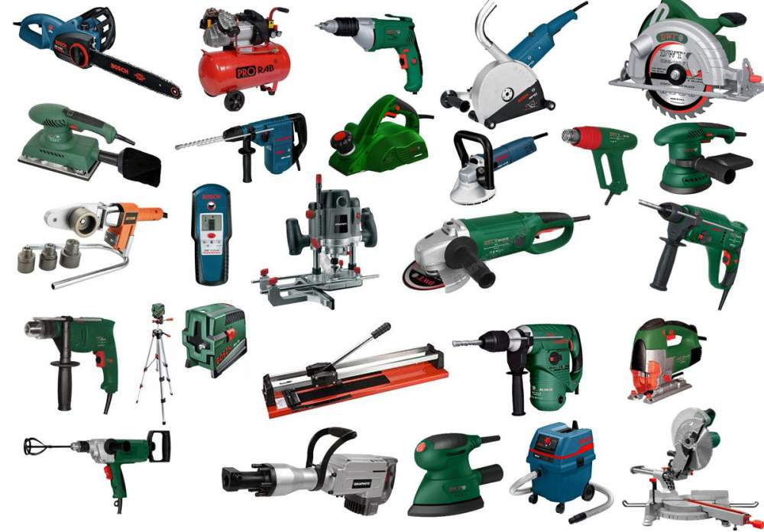

Slide 3
Инструмент элекрифицированный
– (электроинструмент) – разновидность механизированного инструмента – ручная переносная машина, у которой главное (рабочее) движение осуществляет электродвигатель, а вспомогательные движения выполняет рабочий.

Slide 4
Электромеханические инструменты подразделяют
по видам выполняемых работ (назначению) на:
сверлильные машины (электродрели, шуруповерты,
перфораторы и универсальные изделия); шлифовальные машины,
режущий инструмент (пилы, ножовки, лобзики и др.);
краскораспылители и мойки высокого давления; электрорубанки;
машины для уборки снега,
инструмент для заточки ножей и ножниц и др.

Slide 5
Виды электроинструмента по типу электробезопасности
0 – сюда относят инструменты, у которых все детали под напряжением, полностью отсутствуют составляющие для заземления;
0I – также все детали с током, при этом есть заземление и рабочая изоляция;
I – электроинструменты с таким же составляющим, как и первые два (наличие изоляции и заземляющего контакта);
II – все детали под напряжением и с хорошей изоляцией, но заземление отсутствует;
III – напряжение не более 50 В, электроинструмент питается от безопасного низкого напряжения.
- Читайте подробнее на FB.ru: http://fb.ru/article/379662/vidyi-elektroinstrumentov-klassifikatsiya-i-harakteristiki-naznachenie-i-primenenie

Slide 6
Классы
По ним проще понять, что подобрать и как работать. Основные виды электроинструментов по назначению: Industrial; Heavy duty; Professional; Hobby.
Каждый из них имеет свои характеристики и особенности. Помимо этого, стоит понимать, как они работают. Некоторые способны выполнять задачи длительный отрезок времени, а другим придется давать перерыв или подзаряжать - Читайте подробнее на FB.ru: http://fb.ru/article/379662/vidyi-elektroinstrumentov-klassifikatsiya-i-harakteristiki-naznachenie-i-primenenie
Industrial; Heavy duty; Professional; Hobby.

Slide 7
ЗАЩИТА И БЕЗОПАСНОСТЬ ЭЛЕКТРООБОРУДОВАНИЯ
При эксплуатации электрооборудования на него могут воздействовать различные внешние факторы - пыль, влага, температура. Также должна обеспечиваться его защита от попадания внутрь изделий инородных предметов, случайного касания различных частей. Кроме того, любой электрический прибор или изделие несут в себе опасность поражения электрическим током.
Безопасность эксплуатации электрооборудования обеспечивается соответствующими организационными мероприятиями (например, соблюдением правил электробезопасности), а также его конструктивным исполнением.
Последнее определяется классификацией электрооборудования, которая включает:
Степень защиты IP от внешних воздействий.
Климатическое исполнение электрооборудования.
Класс защиты от поражения электрическим током.

Slide 8
СТЕПЕНЬ ЗАЩИТЫ ОТ ВНЕШНИХ ВОЗДЕЙСТВИЙ
Степень защиты электрооборудования от воздействия внешних факторов определяется системой классификации Ingress Protection Rating.
Класс защиты IP определяется кодом, который имеет вид
IP XX, где ХХ - две цифры, первая из которых определяет степень механической защиты:

Slide 9
КЛИМАТИЧЕСКОЕ ИСПОЛНЕНИЕ ЭЛЕКТРООБОРУДОВАНИЯ
Тривиально - климатическое исполнение определяет условия эксплуатации электрооборудования для соответствующих климатических районов (зон). Обозначается буквенно - цифровым кодом.
Буквенная часть обозначает климатическую зону, а цифровая - место (условия) размещения (см. таблицу).

Slide 10
КЛАССЫ ЗАЩИТЫ ЭЛЕКТРООБОРУДОВАНИЯ
Класс защиты электрооборудования от поражения электрическим током определяет способ и степень обеспечения безопасности при его эксплуатации. Приведенная ниже таблица содержит перечень основных конструктивных особенностей электрооборудования в зависимости от класса защиты.
https://eltechbook.ru/princip_raboty_zashhita.html

Slide 11
КЛАССЫ ЗАЩИТЫ ЭЛЕКТРООБОРУДОВАНИЯ

Slide 12
Классификация по степени безопасности
Разделение на классы электроинструмента и ручных электрических машин выполняется в зависимости от их уровня безопасности:
«0». Для данного класса характерно наличие номинального напряжения. Заземление отсутствует. Имеется только рабочая изоляция. Предназначаются для помещений без повышенной опасности.
«01». В наличии рабочая изоляция и заземляющее приспособление при отсутствии заземляющей жилы к источнику электропитания.
«1». Электроинструмент 1 класса содержит рабочую изоляцию, заземляющее устройство, жилу в проводе и вилку «земля – контакт». Это компьютеры, стиральные машины, микроволновые печи. В руководстве по эксплуатации обозначено, что при соединении вилки со специальной розеткой, содержащей заземляющий контакт, применение такого электрооборудование не ограничено. При отсутствии заземления эти приборы приравниваются к нулевому классу.
«2». Не содержит заземляющих элементов. Характерно двойное изолирование всех деталей, с которыми возможен контакт.
"3". Электроинструмент питается при напряжении, не превышающем 42 В, и не нуждается в заземлении. - Читайте подробнее на BusinessMan.ru: https://businessman.ru/new-klassy-elektroinstrumenta-raznovidnosti-i-sposoby-zashhity.html

Slide 14
1. Электрические сверлильные машины
Различают
сверлильную машину вращательного действия и сверлильную машину ударно-вращательного действия.
Электрическая сверлильная машина вращательного действия представляет собой сверлильную машину, предназначенную для выполнения отверстий в металле, пластических массах, дереве и т.д. Машина осуществляет вращательное движение по часовой стрелке (со стороны подачи) с постоянной или изменяющейся частотой вращения.

Slide 15
Схема
Сверлильные машины имеют единую принципиальную схему (двигатель — редуктор — шпиндель) и отличаются друг от друга конструктивным оформлением, габаритами, массой, частотой вра­щения шпинделей, типом двигателя. В зависимости от режима ра­боты сверлильные РМ подразделяются на три типа; легкие, средние и тяжелые с диаметром сверления 6 ... 9, 12 ... 14 и 23 ... 32 мм соответственно

Slide 16
Схема устройства электрической дрели.
Устройство электродвигателя инструмента
Дрель имеет в конструкции коллекторный электродвигатель, в составе которого 3 главных составляющих, среди них:
статор; якорь; угольные щетки.

Slide 17
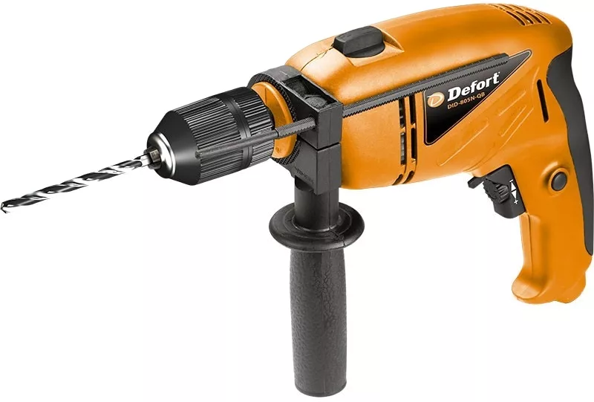
Конструкция электродрели
включает в свой состав электрический двигатель. Именно благодаря ему обеспечивается вращение сверлящего элемента. Мощность двигателя влияет на скорость вращения, силу, продуктивность сверления и прочие важные параметры.
Самая скромная бытовая модель может иметь мощность в 250 Вт. У агрегатов профессионального класса этот показатель достигает 1500 Вт и больше.

Slide 19
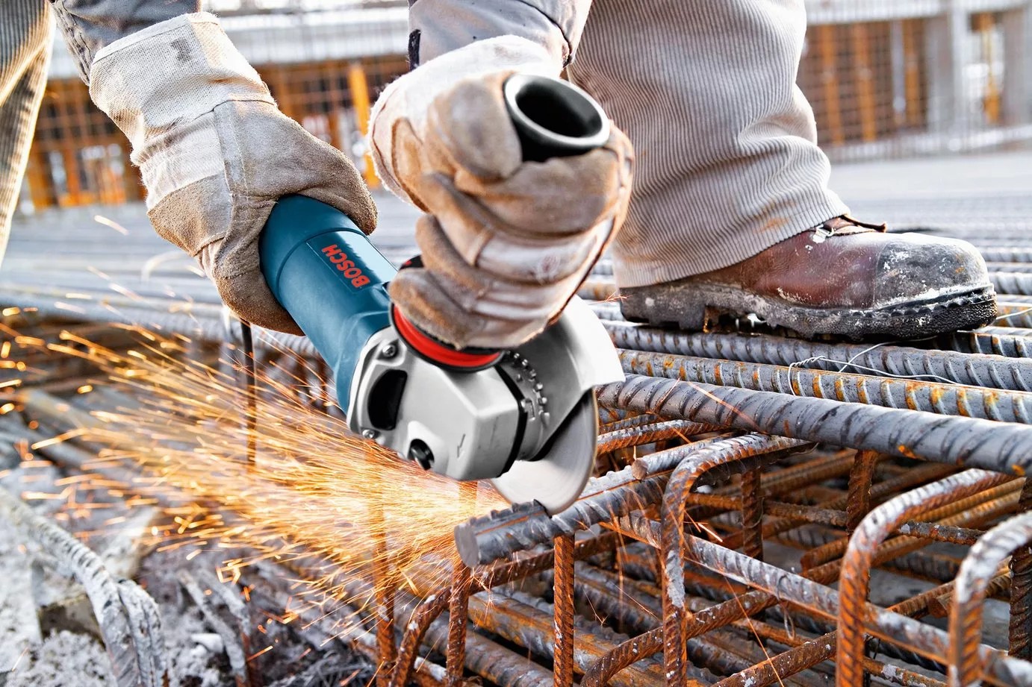
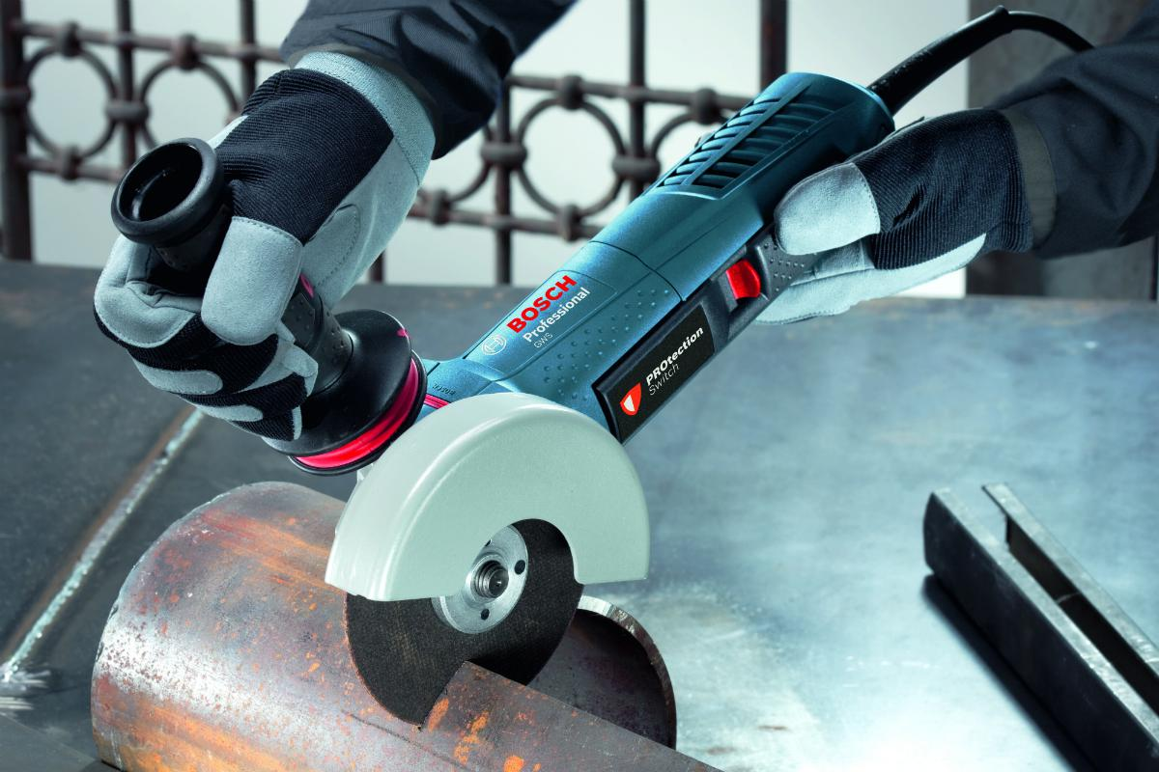
2. Режущие машины
Резание:
профильного проката;
полимерных материалов;
стеклопластика;
листового металла.
Обработка кромок под сварку.

Slide 20
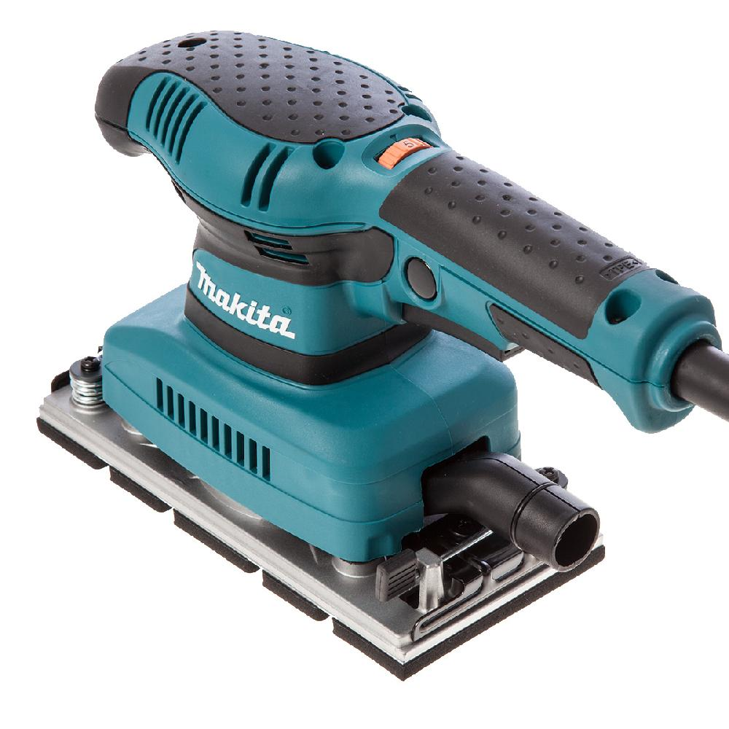
3. Шлифовальные машины
Резание: арматуры и профильного металла; мелкого проката.
Зачистка: голов ж/б свай; металла; сварных швов.
Шлифование: шпаклеванных поверхностей; дощатых и паркетных полов; мозаичных и бетонных полов.
Подгонка отдельных деталей.

Slide 21
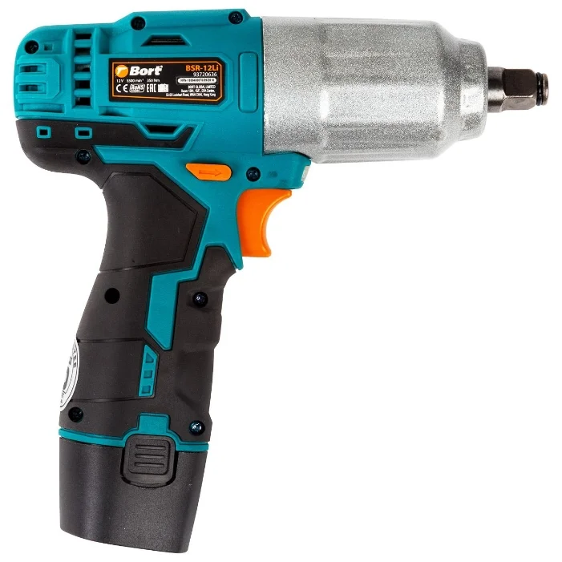
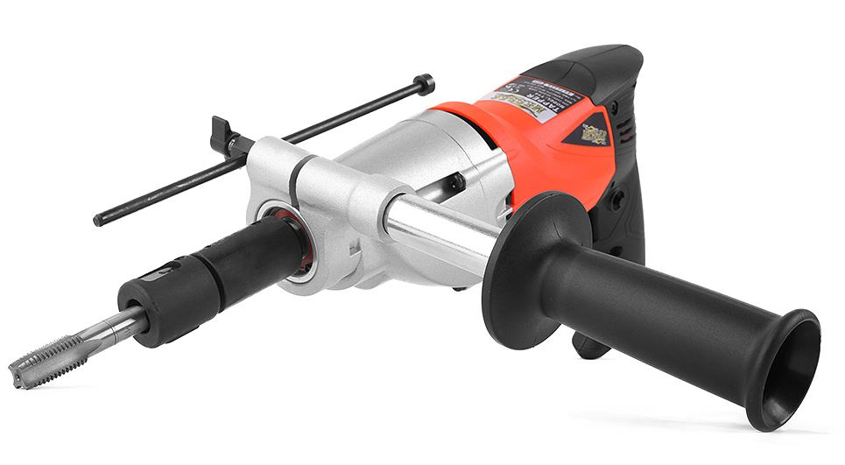
4. Резьбозавертывающие и резьбонарезные машины
Завертывание: шурупов, болтов, гаек, винтов, шпилек.
Нарезание резьбы в различных материалах.

Slide 22
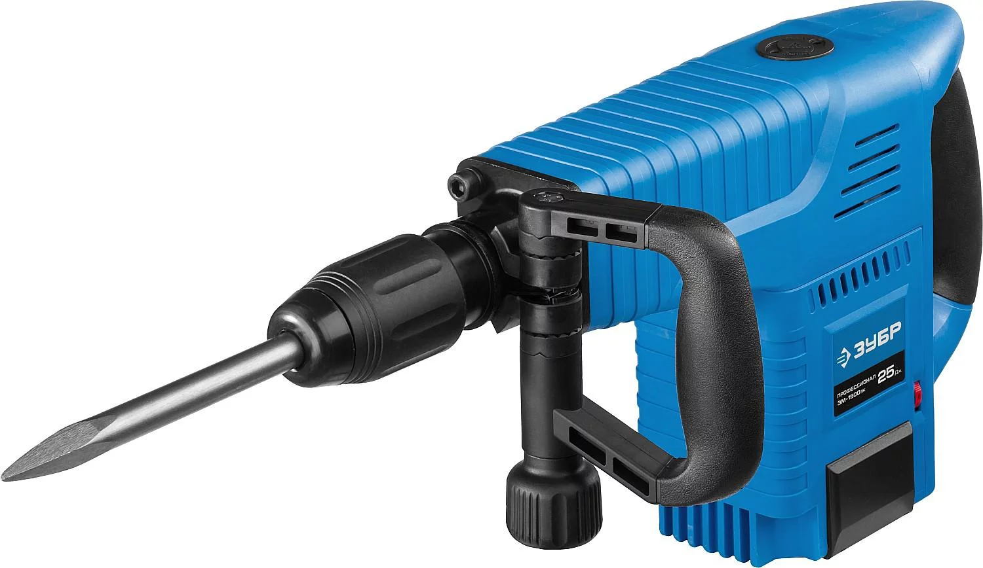
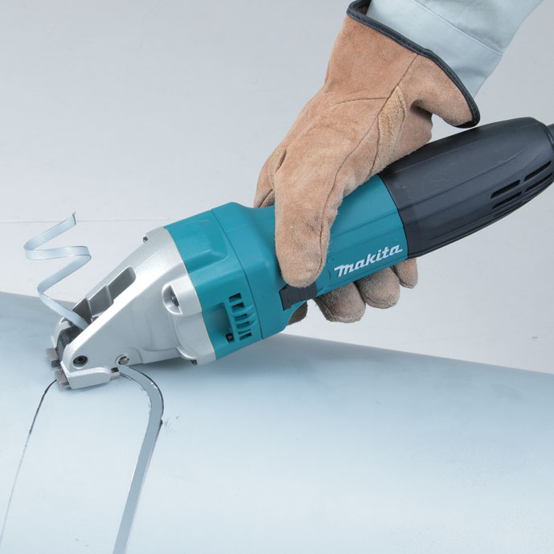
5. Машины ударного действия
Разрыхление твердых слежавшихся и мерзлых грунтов.
Разрушение бетона, асфальтобетона и железобетона.
Рубка металла и арматуры.
электроножницы

Slide 23
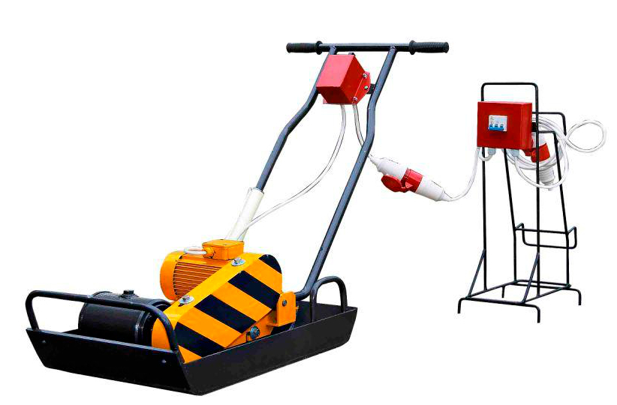
6. Уплотняющие машины
Уплотнение: бетонной смеси при формовании монолитных бетонных и ж/б конструкций.
Уплотнение и разравнивание бетона при устройстве оснований и покрытий.
Трамбование поверхностей оснований.
Виброплита

Slide 24
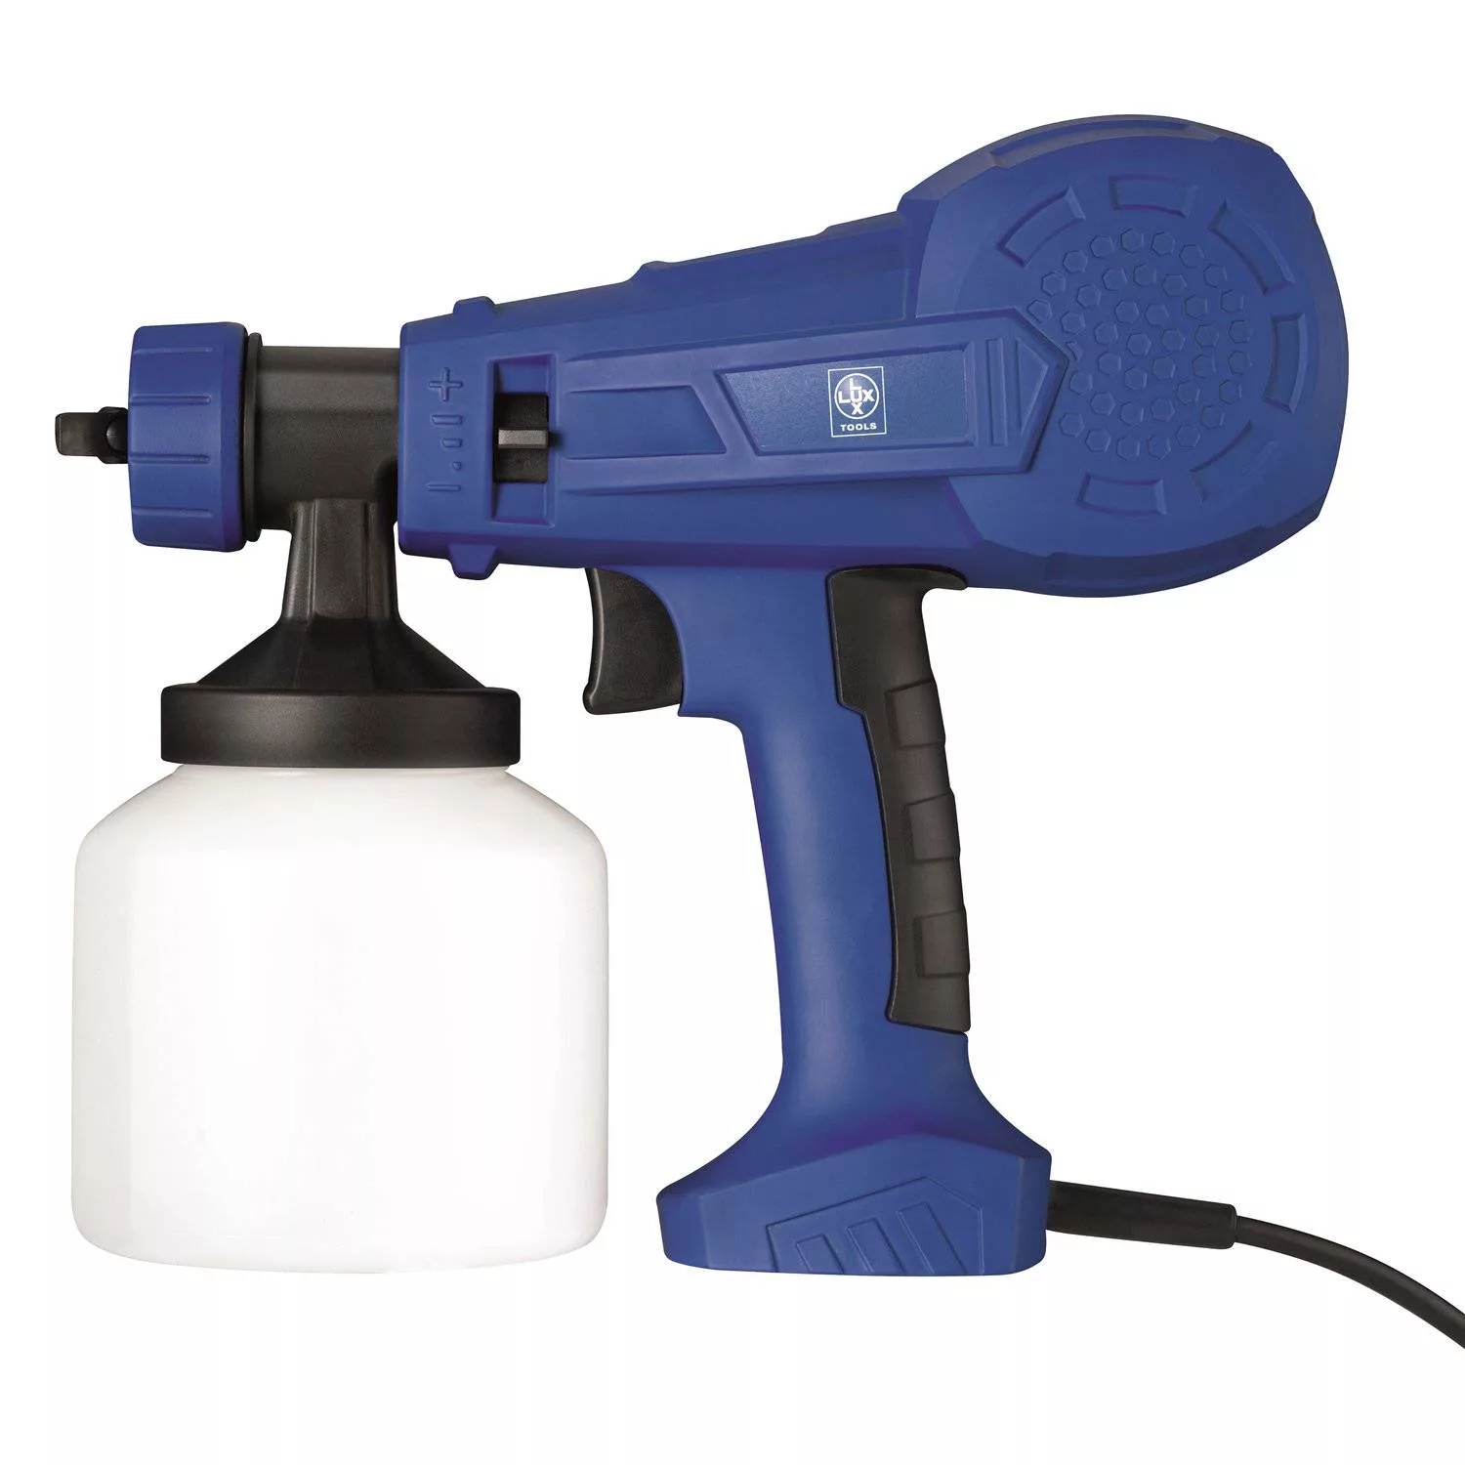
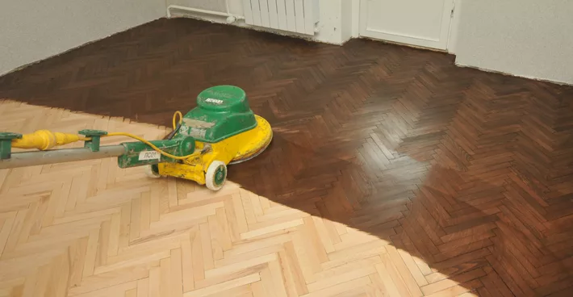
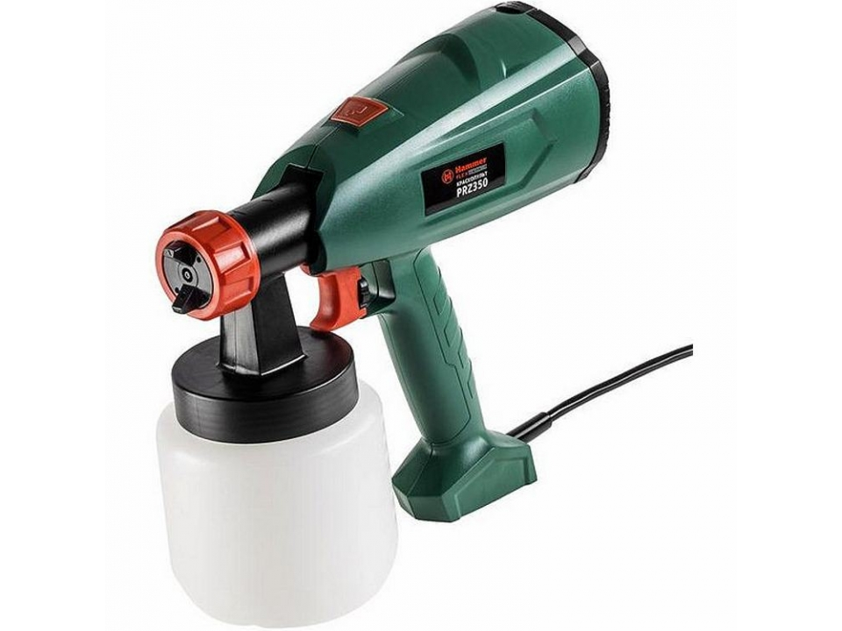
7. Краскораспылители
Увлажнение и обеспыливание грунта.
Смазка: щитов опалубки перед установкой; металлических форм, кассет.
Нанесение на поверхность: лакокрасочных покрытий; шпаклевочных масс; грунта.
Огрунтовка поверхности жидким стеклом.
Лакирование поверхностей.

Slide 25
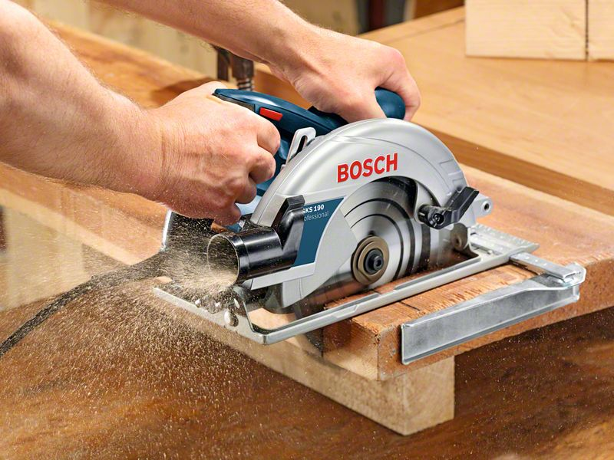
8. Деревообрабатывающие машины
Строгание и фугование древесины.
Обрезка паркетной клепки, фугование кромок, фрезерование пазов.
Распиловка лесоматериалов.
Выборка отверстий и гнезд прямоугольной формы и шпунтовых пазов.
Выпиливание деталей из дерева.
Циркулярная пила

Slide 26
Успешной сдачи сессии!

